Slide 1
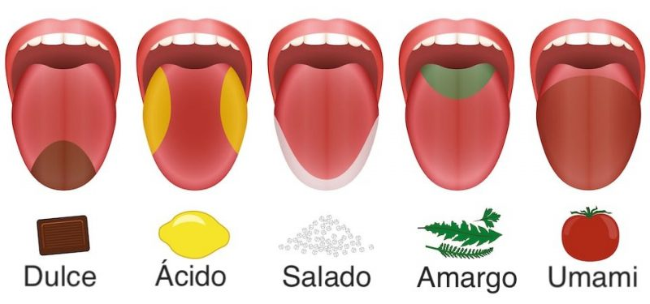
EL SENTIDO DEL GUSTO
Alumno: Mariano Alayza Rodríguez
Profesor: Juan Céspedes Cortez
Curso: Ciencia y tecnología
Grado: 2do Año
Sección: “B”
Julio, 2023

Slide 2
INTRODUCCION
Los sentidos del ser vivo son los que nos ayudan a relacionarnos con el entorno que nos rodea, al haber varios sentidos, cada uno se encarga de algo y en este caso hablaremos del sentido del gusto. El sentido del gusto es aquel el que nos ayuda a distinguir el sabor de diferentes alimentos. Este sentido nos ayuda junto al sentido del olfato a poder saber o distinguir algo que puede parecer comestible pero que en realidad no lo sea, usándolo como mecanismo de defensa como lo usaban nuestros antepasados y en esta ocasión veremos más acerca de este.
Objetivos:
Aprender acerca del órgano o musculo responsable del sentido del gusto
Averiguar como es que funciona exactamente el sentido del gusto

Slide 3
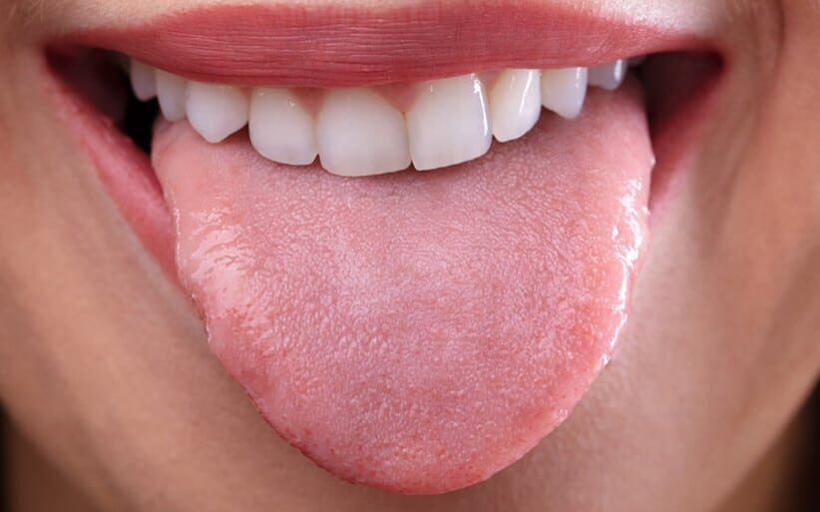
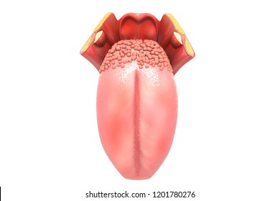
LENGUA:
órgano muscular ubicado en la cavidad oral cuyos principales roles incluyen el habla, la función masticatoria y la deglución. Aparte de esto, la lengua contiene receptores especializados los cuales permiten el sentido del gusto.
Figura 1
Rescatada de: https://www.shutterstock.com/es/image-illustration/human-tongue-structure-3d-render-1201780276

Slide 4
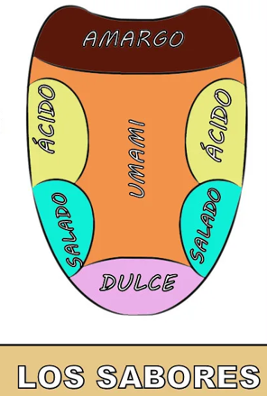
Sentido del gusto
(estructura)
Dulce: Sabor agradable asociado a la energía y satisfacción( carbohidratos, glucosa y glucógeno.).
Salado: Realza el sabor de los alimentos y equilibra los líquidos del cuerpo(cloruro de sodio).
Amargo: Sabor desagradable relacionado con la toxicidad y a menudo evitado.
Ácido: Sabor agudo y refrescante presente en alimentos ácidos y frescos.
Umami (sabroso): Sabor sabroso y satisfactorio encontrado en alimentos ricos en glutamato monosódico.
Figura 2
Rescatada de:https://www.facebook.com/principalgsm/posts/anatom%C3%ADa-la-lengua-para-secundaria/2718038735180811/?locale=es_LA

Slide 5
CONCLUSIONES:
El musculo responsable del sentido del gusto es la lengua además de servir para otras cosas
El sentido del gusto se divide en varios sabores los cuales son: dulce, acido, amargo, salado y umami

Slide 6
Linkografía:
https://medlineplus.gov/spanish/
bordonclinic.com/sabores-en-la-lengua/
https://www.kenhub.com/es/library/anatomia-es/anatomia-de-la-lengua

